Slide 1
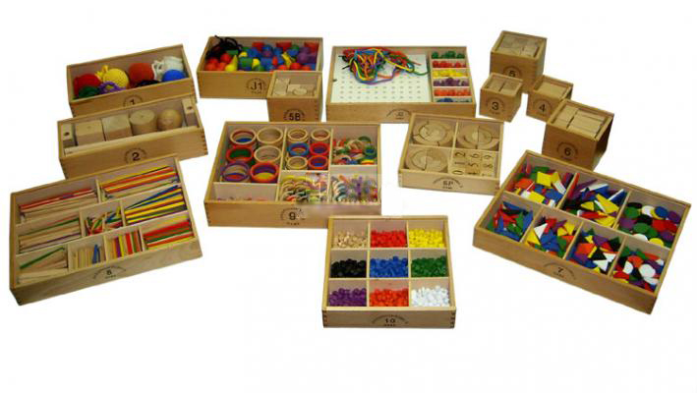
Детский сад «Солнышко»с.Алексеевка
«Использование
игрового набора
«Дары Ф. Фрёбеля»
в образовательной деятельности».
Составил: Павлова О.И.
Воспитатель
Детского сада «Солнышко» с.Алексеевка

Slide 2
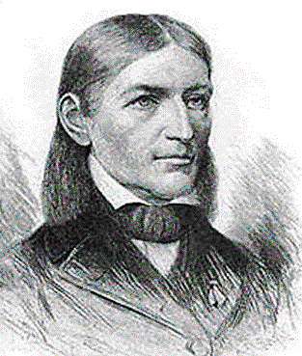
Фридрих Вильгельм Август Фрёбель – немецкий педагог, теоретик дошкольного воспитания, ученик Пестолоцци, исходил из того, что дети- цветы и воспитывать их должны "добрые садовницы".
Создатель понятия «детский сад».
«Игра – это не ребячество, а высший уровень развития ребёнка»
Фридрих Фрёбель

Slide 3
Фрёбель разработал свой дидактический материал
(т.е. «обучающий» материал) для детей дошкольного возраста – первый в мире дидактический материал для дошкольников.
Так же Ф. Фрёбель предложил и ввёл пальчиковые игры
(в 1844 году).
Кроме того, именно он изобрёл первую детскую мозаику, а также многие другие детские развивающие игры, хорошо известные нам.
Например, он считал очень полезным нанизывание на тесьму бусин разного цвета из керамики, стекла и дерева.

Slide 4
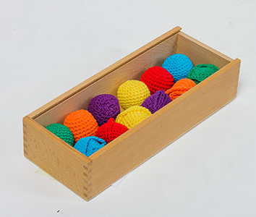
Дар первый
Текстильные мячики на верёвочке
Подходящий возраст: с 3 месяцев до 4 лет.
Цель игры: знакомство с цветами; первичное
понимание формы; развитие пространственного мышления;
развитие мелкой моторики.
Фридрих объяснял, что мягкий шар — самый удобный для нежной детской ручки предмет. Неразвитые пальцы еще не умеют удерживать твердые угловатые предметы, такие как кубики, поэтому для этих целей лучше всего использовать мячи из шерсти.

Slide 5
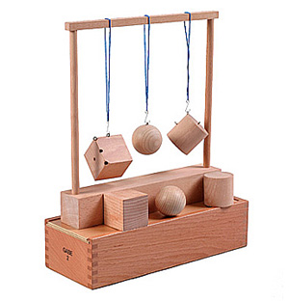
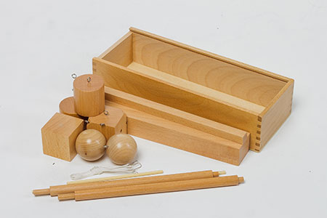
Дар второй
Основные тела: куб, цилиндр и шар
Возраст: с 2 лет.
Цель игры: знакомство с формами и свойствами предметов; развитие исследовательских навыков.
Куб — квадратный и устойчивый, это символ покоя. На какую сторону его ни положи, он будет оставаться на своем месте. Шар - круглый и считается символом движения. Как его ни установи на ровной поверхности, он не останется на месте. Цилиндр совмещает в себе и куб, и шар. Он может быть устойчивым, но может и кататься.

Slide 6
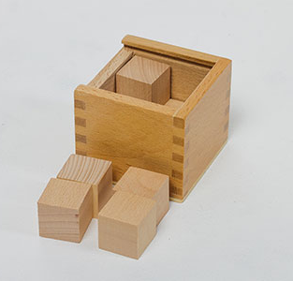
Дар третий
Куб из кубиков (куб, разбитый на 8 кубиков)
Возраст: от 3 лет.
Цель игры: понимание целого и частей («сложное единство»);
развитие творческих способностей;
развитие координации; понимание симметрии
Обучаясь с этим кубом, ребенок познает, что каждый предмет может состоять из разных деталей, которые вместе образуют единое целое. Он пробует разные формы, развивает творческие способности, учится собирать большие предметы из маленьких частей. Это первый геометрический конструктор в жизни малыша.

Slide 7
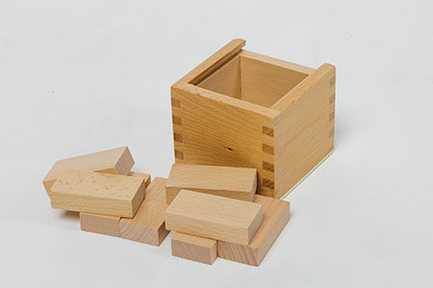
Дар четвертый
Куб из брусков (куб, разделенный на 8 брусочков)
Возраст: с 3 лет
Цель игры: развитие пространственного мышления;
понимание взаимоотношений между различными частями целого; развитие зрительно-моторной координации.
Этот дар дополняет другой куб. Вместе они значительно расширяют возможности ребенка для строительства новых фигур. Но этот — чуть сложнее, у его частей другая форма. Объединяя детали обоих кубов, ребенок может составлять фигуры с пустыми пространствами, лучше усваивать геометрию предметов.

Slide 8
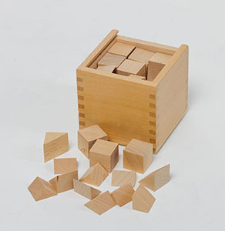
Дар пятый
Кубики и призмы (куб, разделенный на 27
маленьких кубиков, при этом 9 из них разделены
на более мелкие составляющие)
Возраст: с 4 лет
Цель игры: знакомство с понятиями квадрата и треугольника; знакомство с объемными формами (куб и треугольная призма); развитие воображения; развитие зрительно-моторной координации.
Занимаясь с этим кубом, ребенок обучается более сложным задачам - благодаря этому развивается пространственное мышление и моторика рук. Разнообразие кубов дает пространство для воображения, из кубиков разных размеров можно собирать сложные фигуры. Ребенок лучше использует творческие навыки и фантазию.

Slide 9
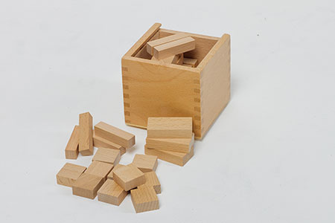
Дар шестой
Кубики, столбики и кирпичики
(куб, разделенный на 27 кубиков, многие из которых разделены
на другие фигуры)
Возраст: с 4 лет
Цель игры: знакомство с понятиями полуцилиндра; развитие пространственного мышления; развитие воображения.
Вместе 4 набора составляют большой и сложный конструктор, состоящий из простых геометрических фигур.
Помимо этих 6 даров, Фребель предлагал другие разнообразные игры, в частности

Slide 10
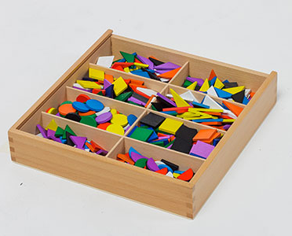
Дар седьмой
Цветные фигуры
Цель: демонстрирует абстракцию, подготавливает ребёнка к рисованию.
С этим Даром ребенок:
Изучает различные плоскостные геометрические фигуры;
Тренирует мелкую моторику рук, развивает зрительно-моторную координацию;
Развивает речевые способности и игровую деятельность.

Slide 11
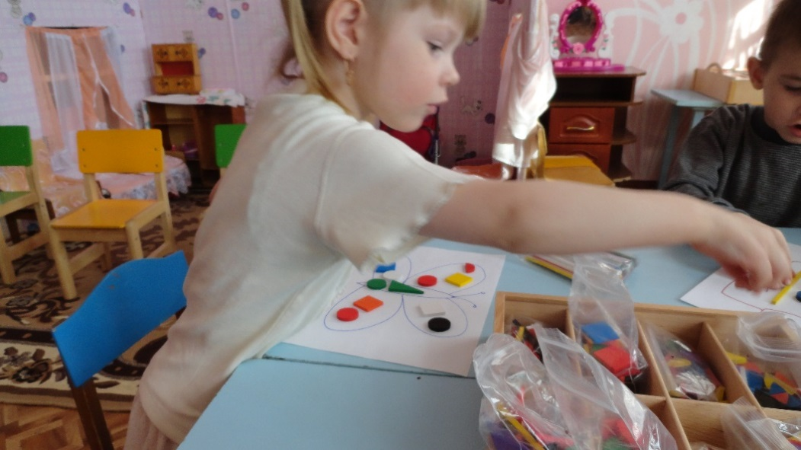
ДАРЫ ФРЕБЕЛЯ

Slide 12
ДАРЫ ФРЕБЕЛЯ

Slide 13
ДАРЫ ФРЕБЕЛЯ

Slide 14
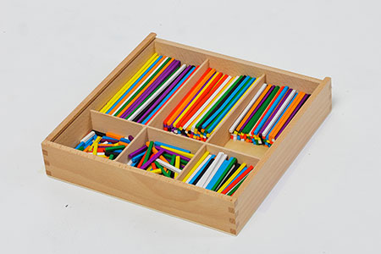
Дар восьмой
Палочки
Цель: демонстрирует линию и вводит
понятие длины.
Благодаря этому Дару ребенок:
Сортирует и упорядочивает фигуры по цвету, по форме, по соотношению количества и размера;
Обучается счету;
Выполняет простейшие математические действия (сложение и вычитание).

Slide 15
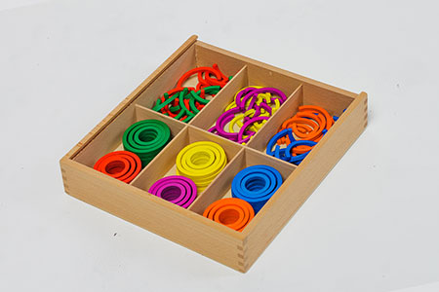
Дар девятый
Кольца и полукольца
Цель: представляет идею кривой
С этим Даром ребенок:
Тренирует мелкую моторику рук, развивает зрительно-моторную координацию;
Развивает творческие способности - составляет различные узоры и картинки;
Готовит руки к рисованию и письму.

Slide 16
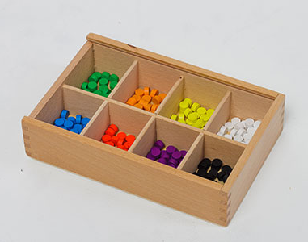
Дар десятый
Фишки
Цель: демонстрирует, что линия состоит
из точек.
Благодаря этому Дару ребенок:
Сортирует и упорядочивает фигуры пор цвету и форме;
Обучается счету - использует фишки в качестве счетного материала;
Развивает игровую деятельность.

Slide 17
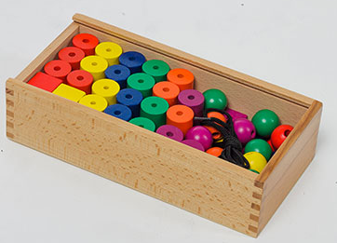
Дар одиннадцатый
Цветные тела
С этим Даром ребёнок:
Развивает сенсорные навыки;
Изучает различные геометрические формы;
Развивает умение классифицировать, сортировать, сравнивать, выполнять задания по образцу.

Slide 18
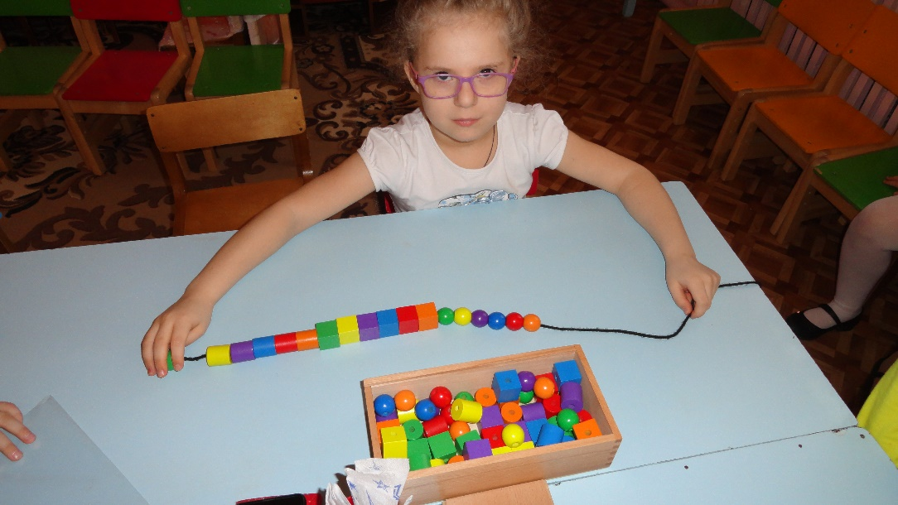
ДАРЫ ФРЕБЕЛЯ

Slide 19
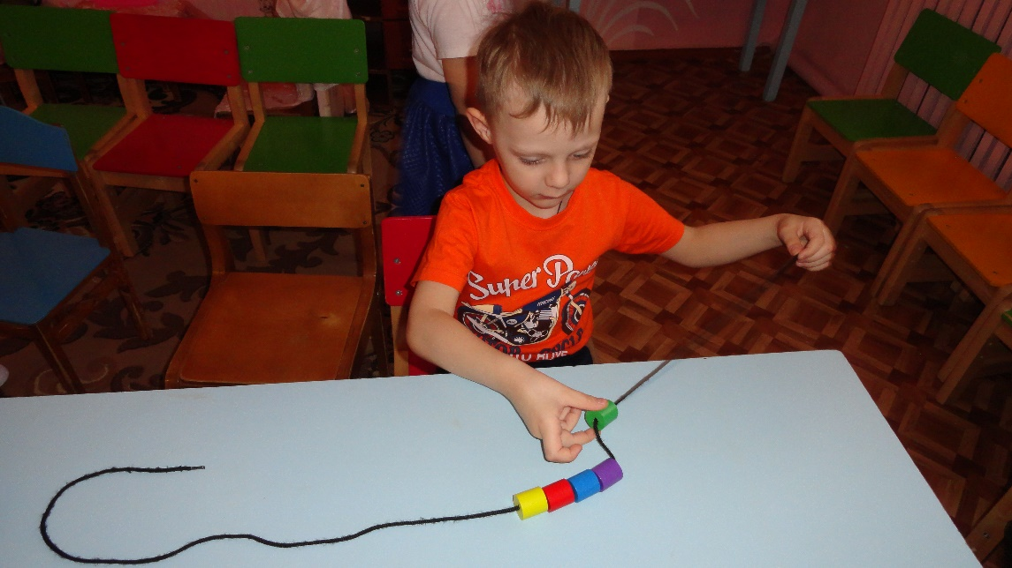
ДАРЫ ФРЕБЕЛЯ

Slide 20
ДАРЫ ФРЕБЕЛЯ

Slide 21
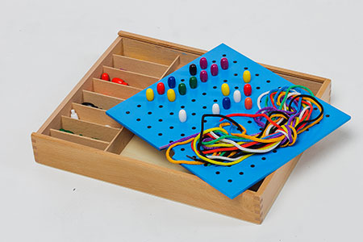
Дар двенадцатый
Мозаика, шнуровка
Благодаря этому Дару ребёнок:
Изучает комбинацию форм и цветов;
Подготавливает руки к рисованию;
Развивает сенсорные навыки, умение действовать самостоятельно или по заданному образцу.

Slide 22
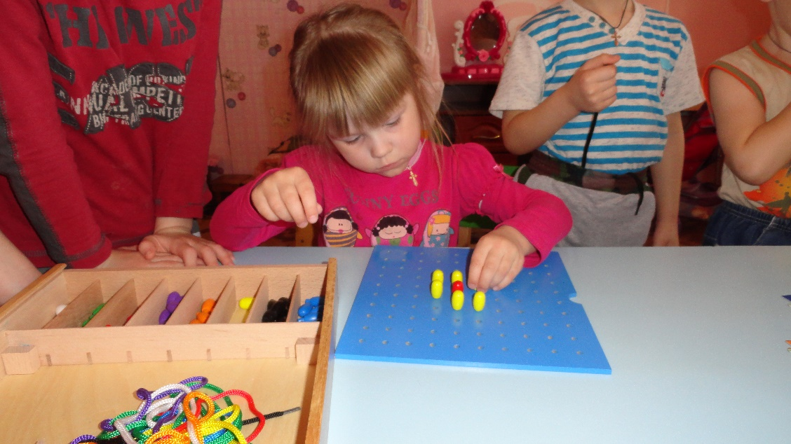
ДАРЫ ФРЕБЕЛЯ

Slide 23
ДАРЫ ФРЕБЕЛЯ

Slide 24
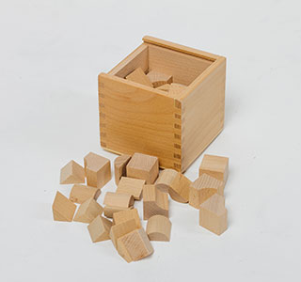
Дар тринадцатый
Башенки
С этим Даром ребёнок:
Закрепляет названия геометрических фигур, конструирование;
Развивает речевые способности и игровую деятельность;
Развивает мелкую моторику рук.

Slide 25
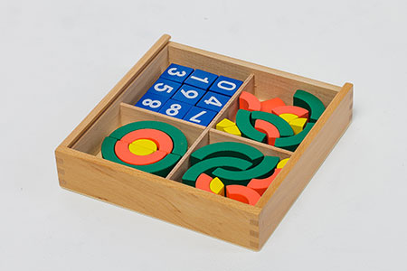
Дар четырнадцатый
Арки и цифры
Благодаря этому Дару ребёнок:
Подготавливает руку к письму;
Развивает речевые способности в самостоятельной игровой деятельности ребёнка;
Развивает сенсорные навыки.

Slide 26
Исходя из их предназначения можно выявить несколько определенных концепций общего развития детей на раннем этапе.
Концепция творчества -
Главная цель состоит в том, чтобы дети естественным путем приобщились к процессу работы с материалами и приобрели навыки различных комбинаций.
Концепция эквивалентности
Самая важная составляющая реагирования по отношению к предмету — это понимание его характеристик без влияния внешних видимых изменений. Материалы Фребеля могут развивать эту концепцию посредством реального действия.
Концепция логических способностей
Логические способности и умение делать выводы необходимо формировать на начальных стадиях развития. Материалы Фребеля помогут детям развить эту способность на практике.
Концепция правил и порядка.
Вынимая материалы из ящиков и убирая их обратно, дети приучаются к организации и порядку. Более того, демонстрация всех форм требует, чтобы дети сосредоточились на правилах симметрии.
После того как дети познакомятся с формами куба и ромба, им будет проще понять такие формы, которые могут быть преобразованы одна в другую (например, из двух квадратов можно сложить прямоугольник), а также какова их общая площадь.
Концепция
форм

Slide 27
Развитие социальных и коммуникативных способностей
Образовательные материалы помогут детям понять значение части и целого, индивидуальности и взаимодействия — следовательно, в дальнейшем дети будут лучше понимать правила и законы общества.
Главная методика Фрёбеля — это игра. В свое время он был одним из первых, кто понял, что именно во время игры ребенок наиболее полно реализуется и развивается.
«Цель воспитания состоит не в том, чтобы с ранних лет готовить детей к определенному месту в обществе или обучать их профессии, а в том, чтобы дать возможность каждому ребенку стать развитой личностью.»
Ф. Фрёбель

Slide 28
СПАСИБО ЗА ВНИМАНИЕ

